Slide 1


LOUNY
ERASMUS
05.05.2025-09.05.2025
DRAPEL
STEMĂ

Slide 2
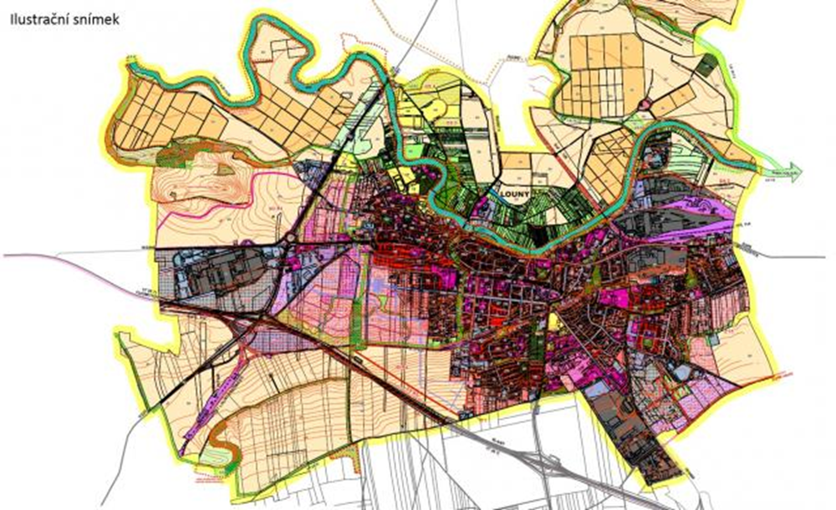
LOUNY
este o comună și un oraș din Republica Cehă. Are o populație de aproximativ 18.000 de locuitori.
este format din trei diviziuni administrative (în paranteze populația conform recensământului din 2021
Louny (17.318)
Brloh (143)
Nečichy (102)

Slide 3
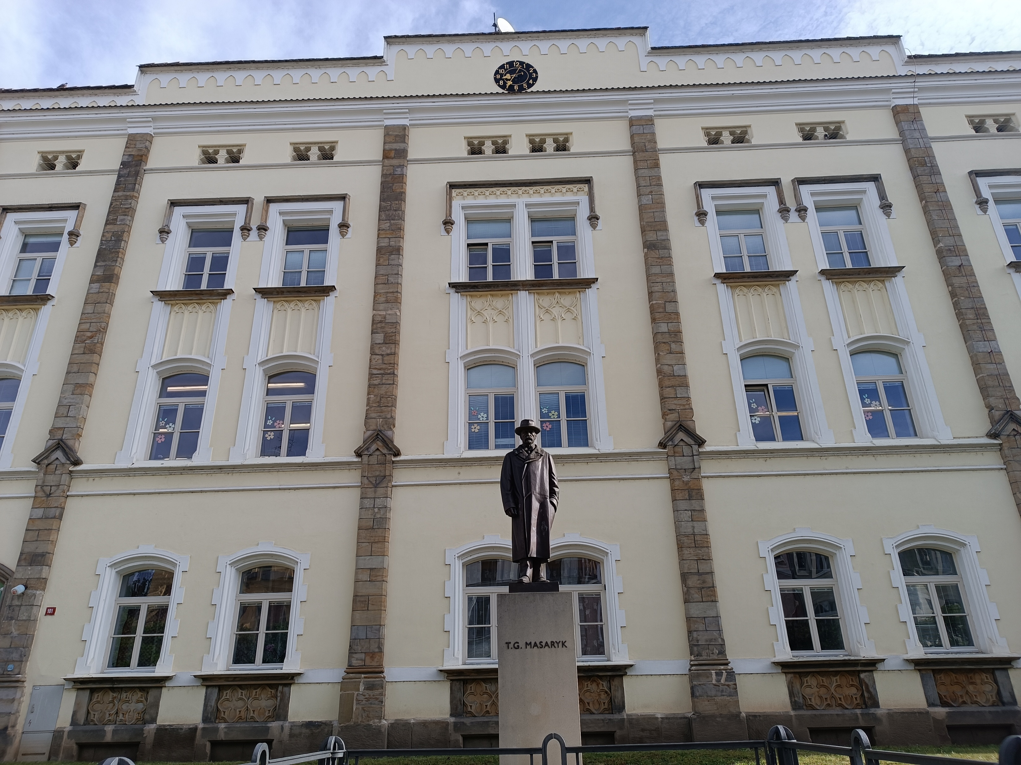

Zakladni Skola Komenskeho este o școală de limbi străine

Slide 4
Ce am aflat despre școală?
este o școală de limbi străine;
școala are 157 de ani;
43 de profesori care se ocupă cu 550 de copii;
elevii studiază la această instituție din clasa I până la a IX-a.

Slide 5
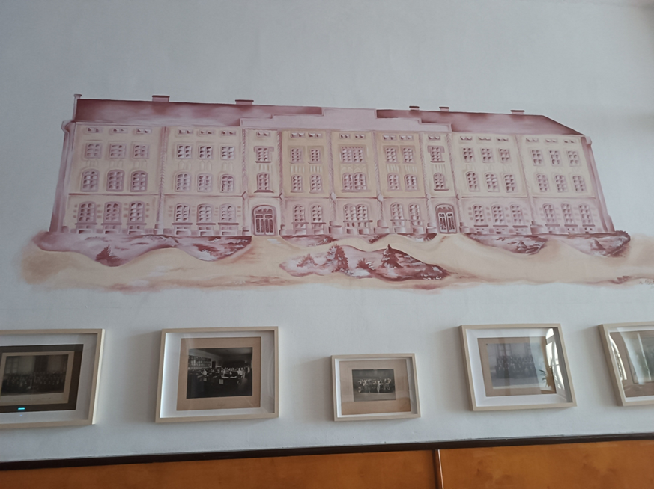
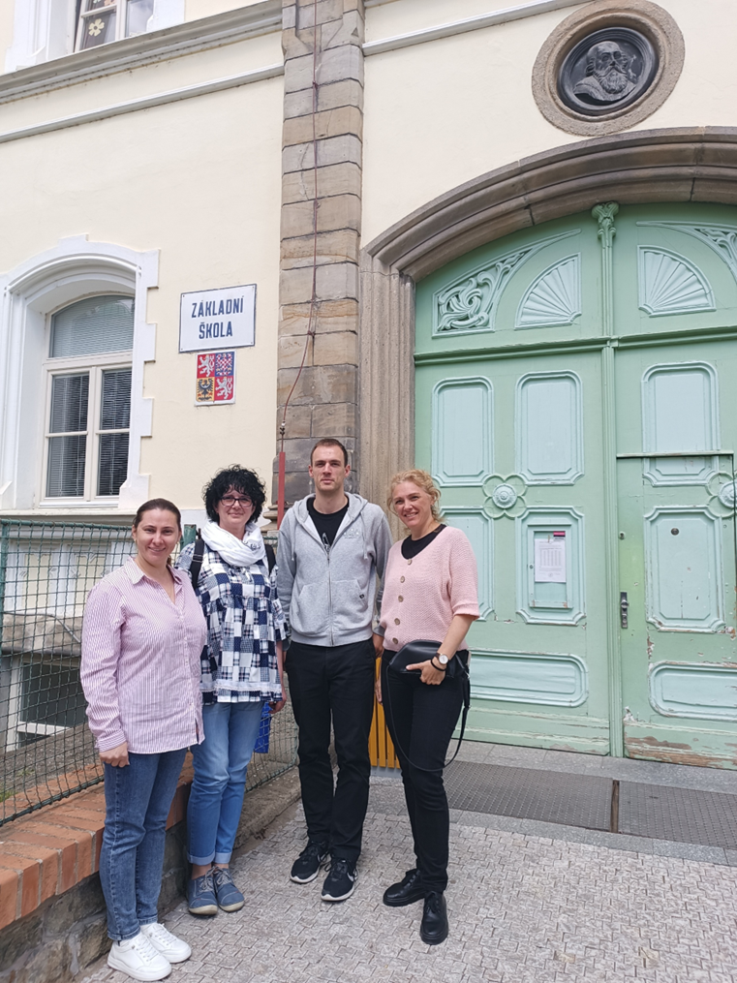

Slide 6
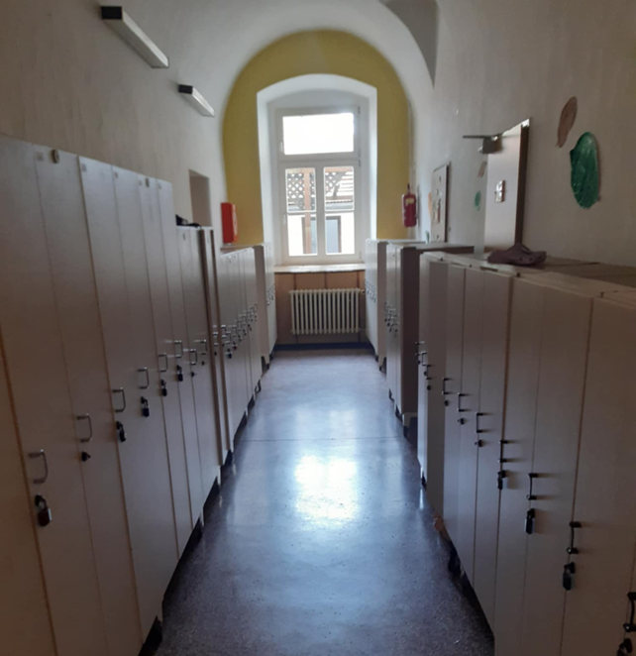
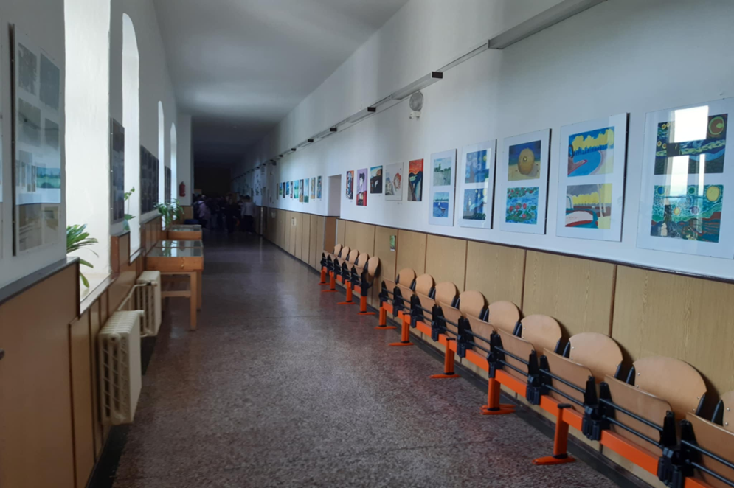
Coridoarele încăpătoare și primitoare au fost dotate cu bănci iar pereții erau decorați cu desenele, picturile copiilor.

Slide 7
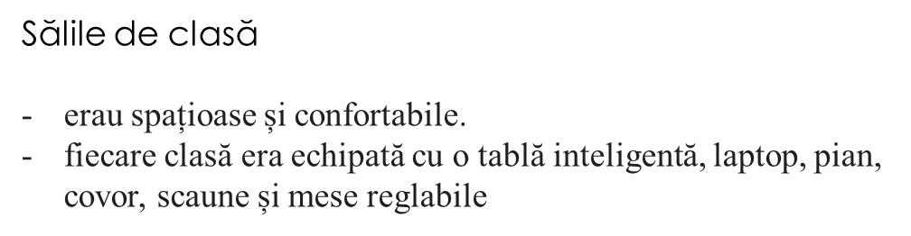
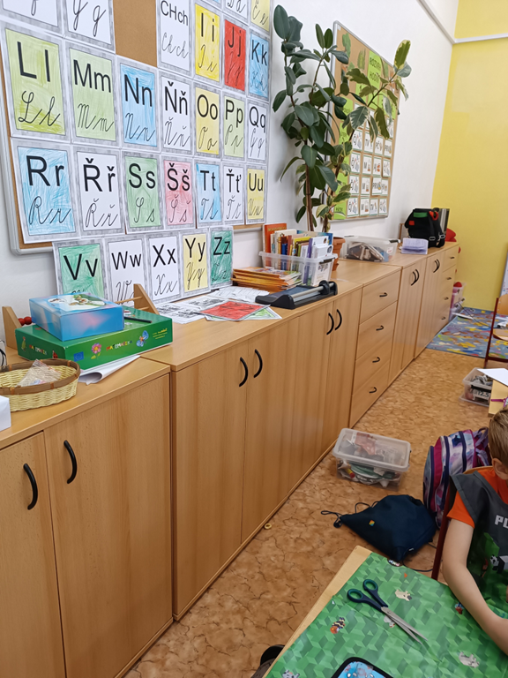
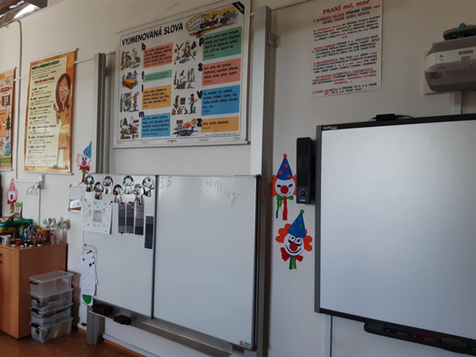

Slide 8
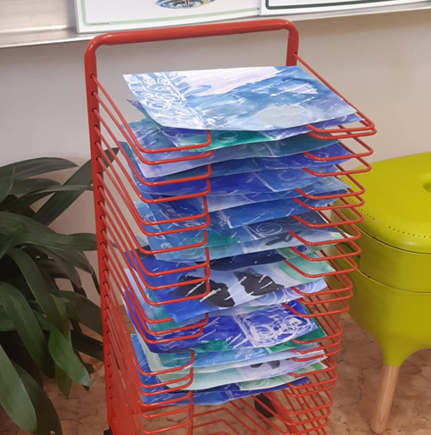
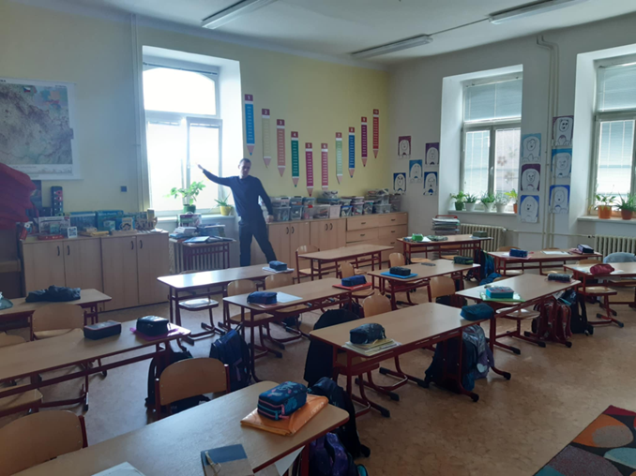
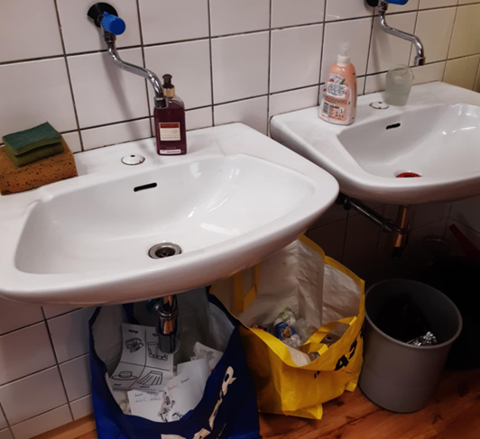

Slide 9
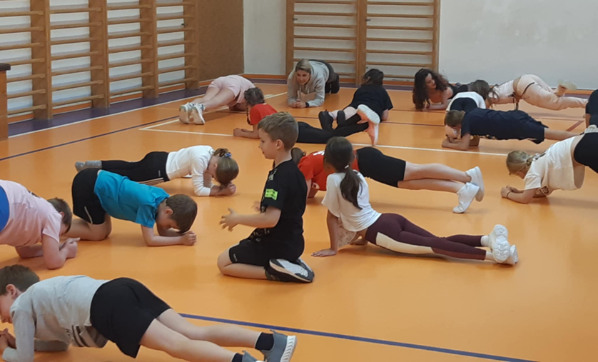
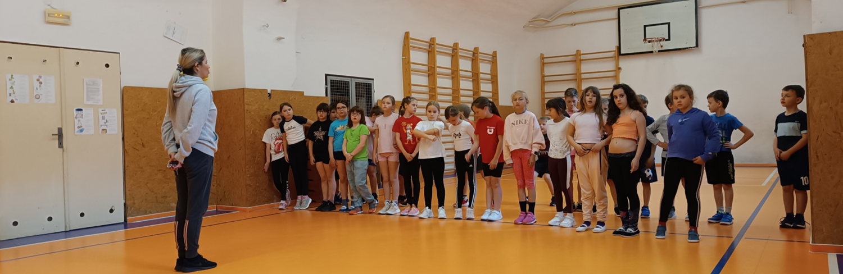
Orele la care am asistat...
Ora de sport

Slide 10
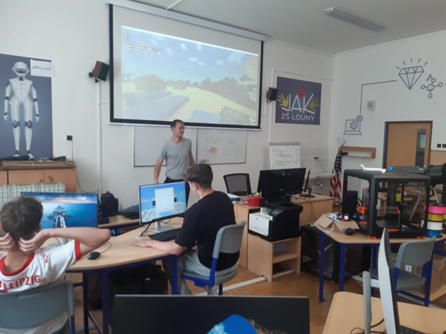
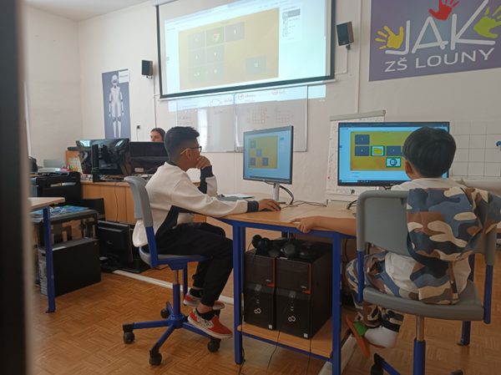
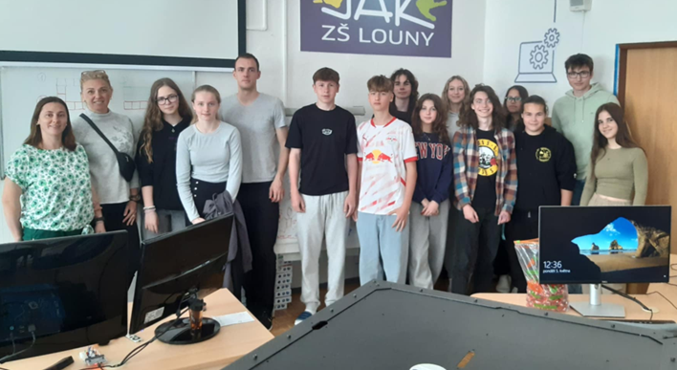
Ora de IT

Slide 11
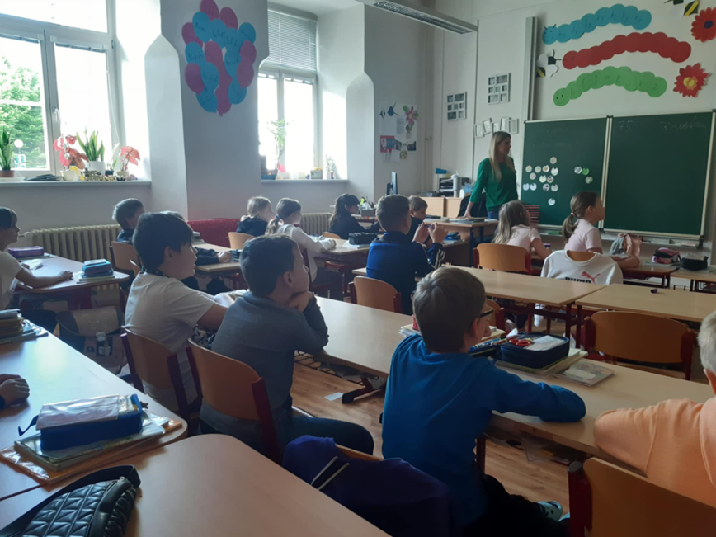
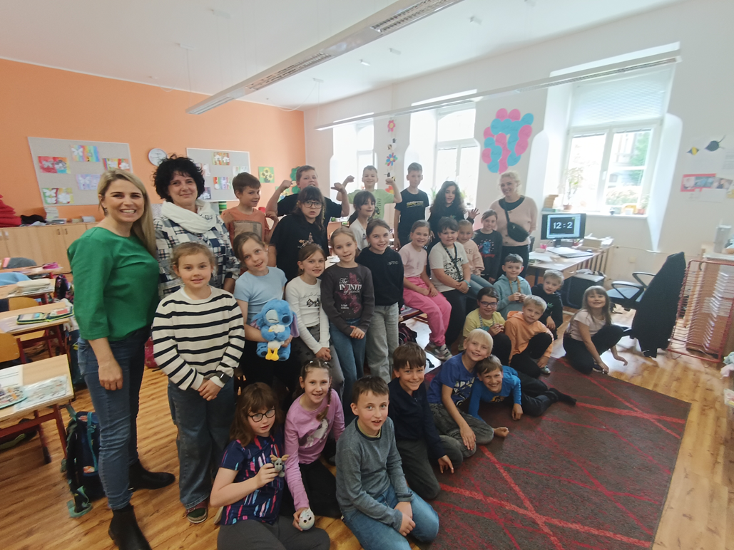
Ora de matematică în clasa a –II-a

Slide 12
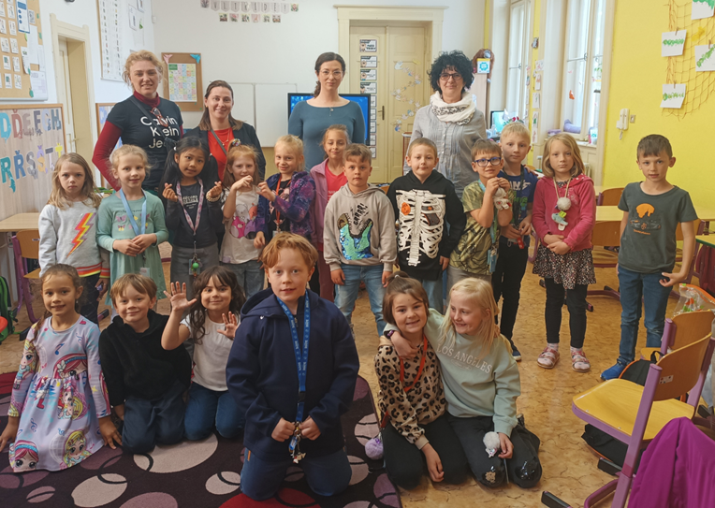
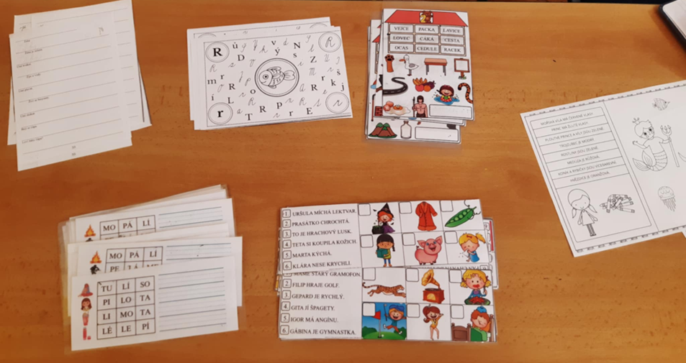
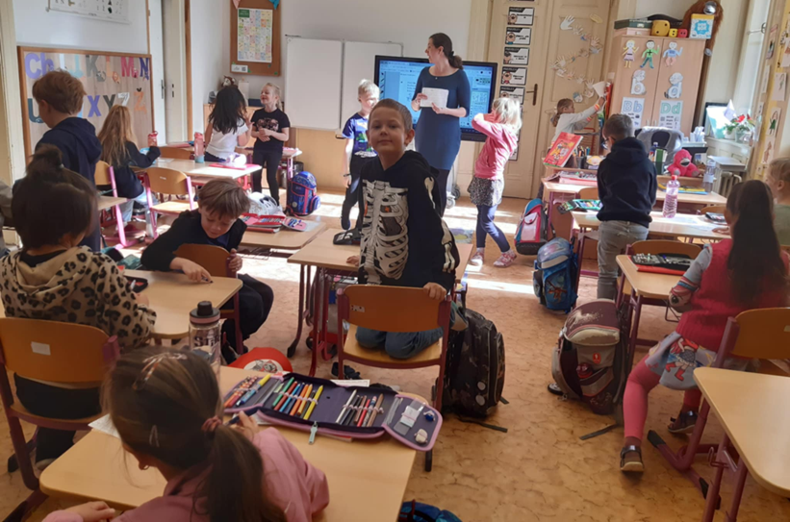
Ora de scriere și citire în clasa I-a

Slide 13
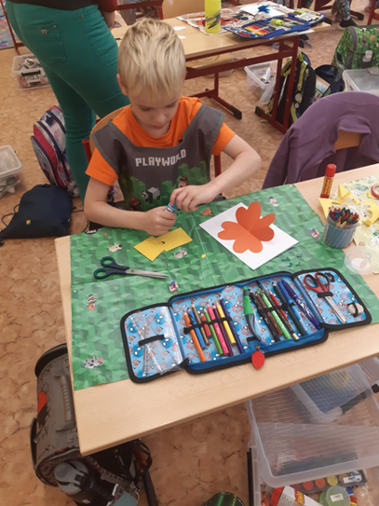
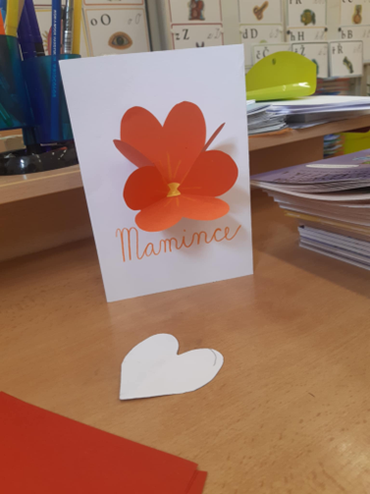
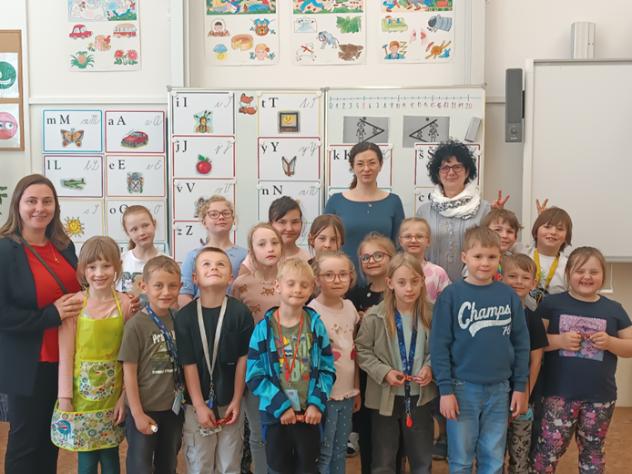
Ora de arte vizuale și abilități practice

Slide 14
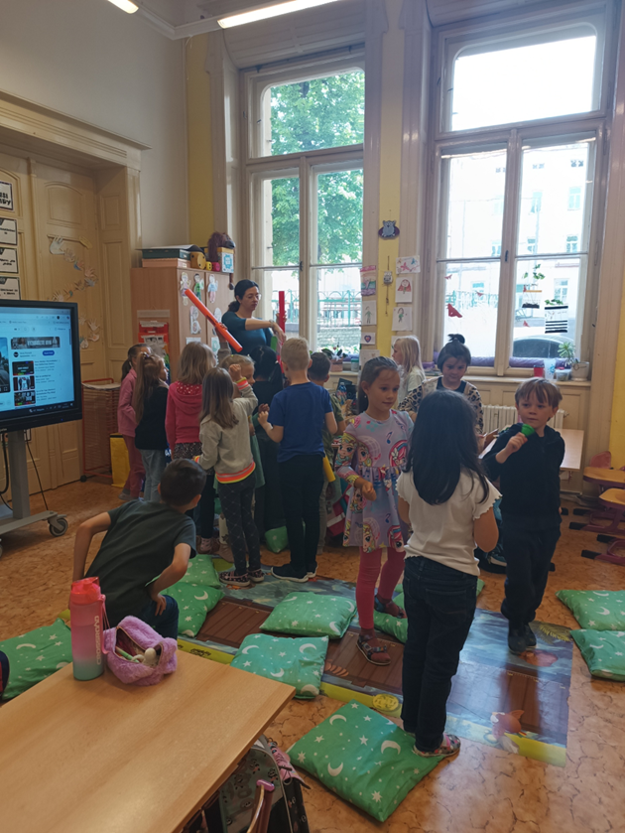
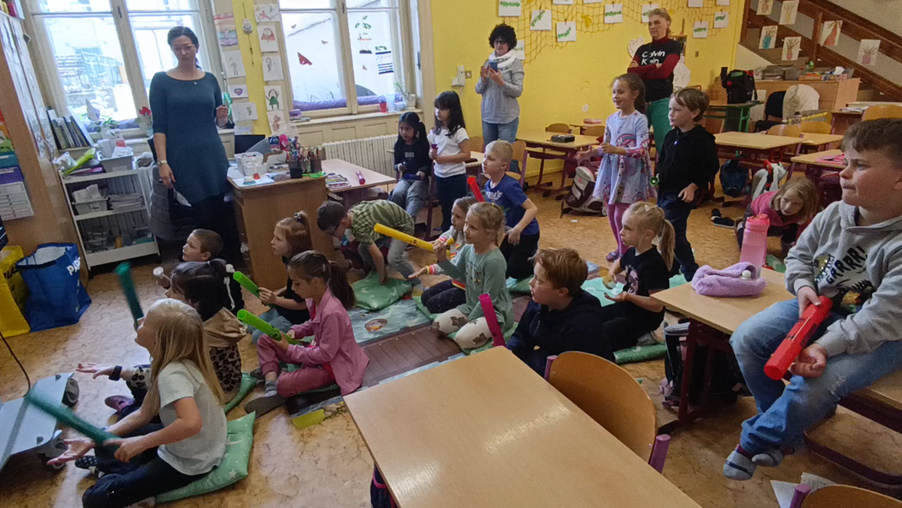
Ora de muzică în clasa I-a

Slide 15
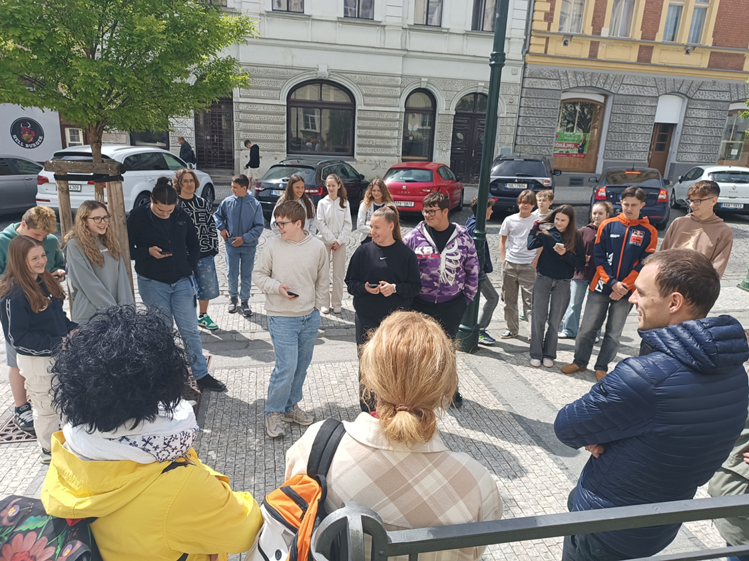
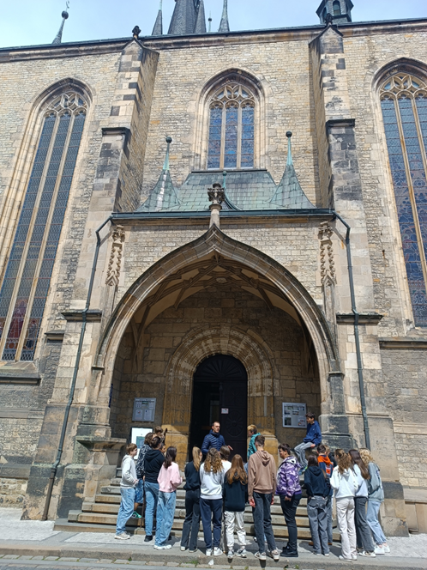
Elevii au prezentat clădirile cele mai importante ale orașului Louny

Slide 16
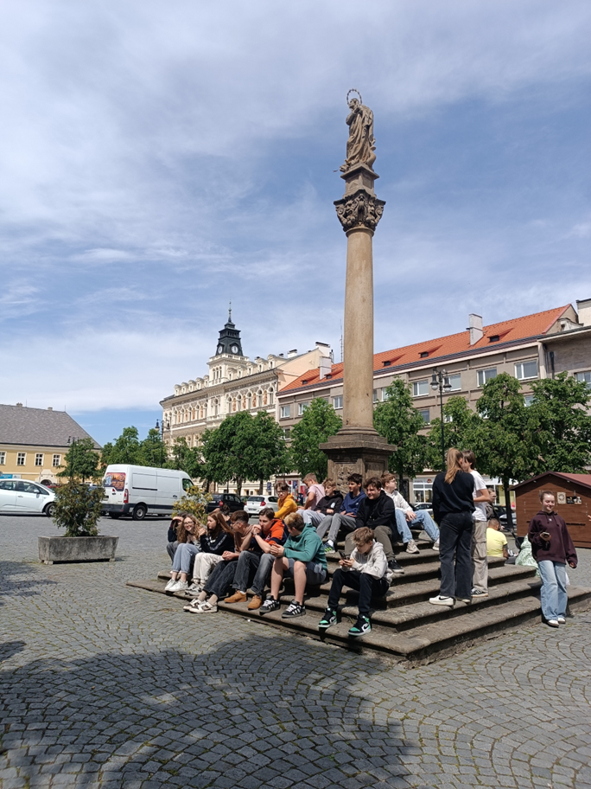

Slide 17
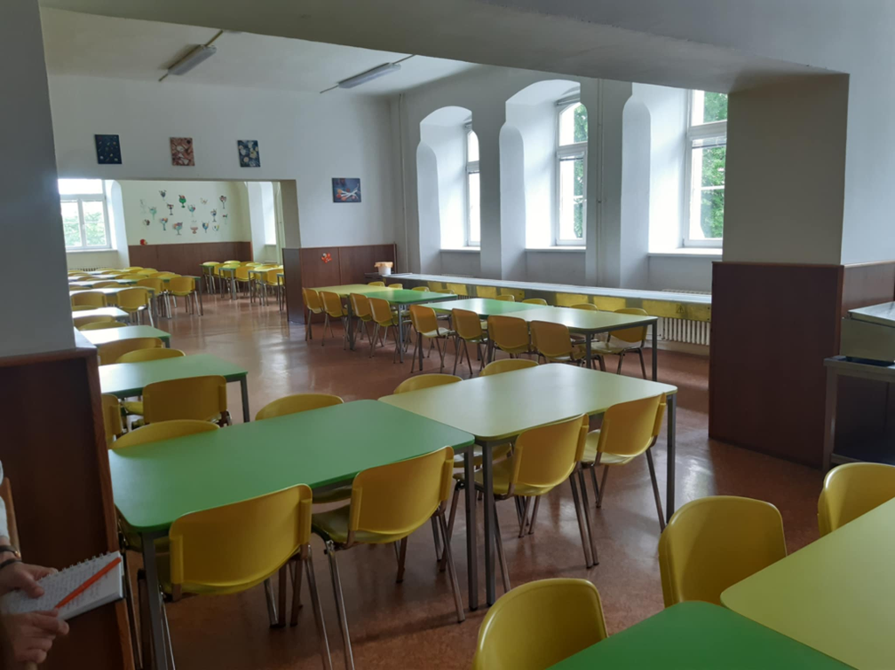
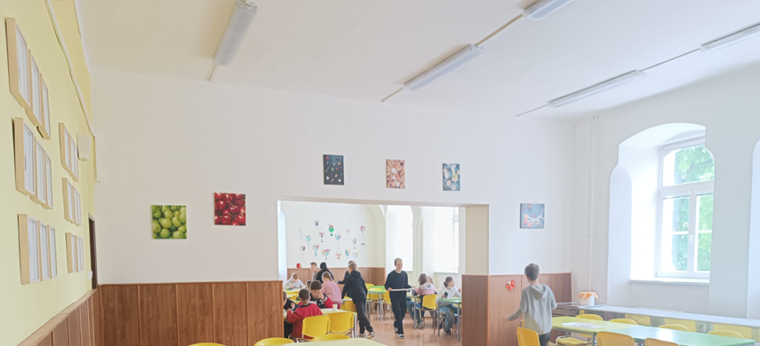
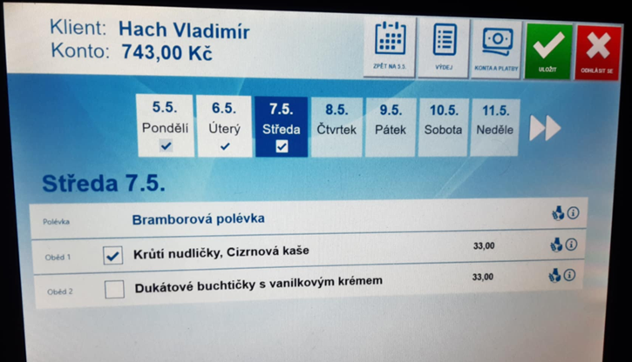
Cantina școlii

Slide 18
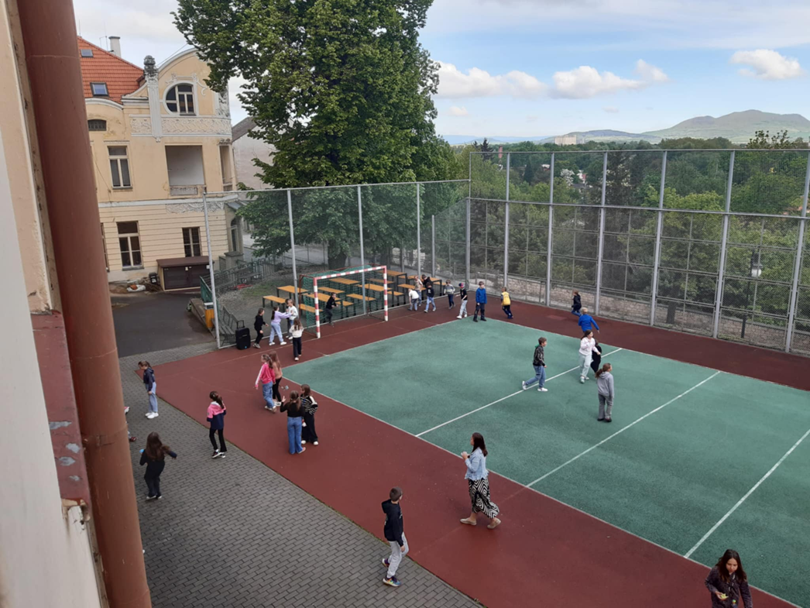
Terenul de sport

Slide 19
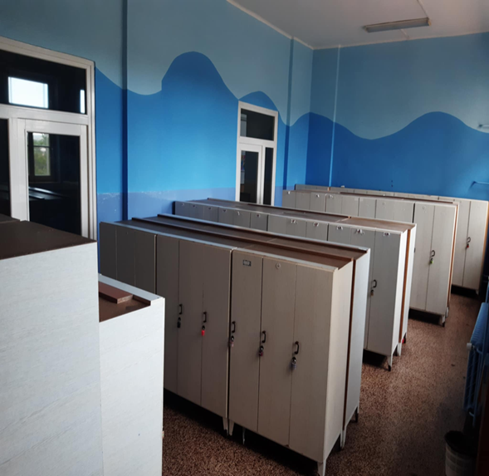

Dulapuri de depozitare a elevilor

Slide 20
PUNCTE FORTE
Sălile de clasă sunt spațioase.
Curtea școlii oferă posibilitatea desfășurării orelor în aer liber.
Fiecare elev dispune de un dulap propriu.
În cadrul Programului Prieteniei, elevii mai mari organizează activități comune cu cei mai mici în timpul pauzelor.
Se organizează două ședințe cu părinții pe an.
Părinții acceptă regulile școlii fără a interveni în stabilirea acestora.
Activitățile extracurriculare de după-amiază sunt de natură recreativă.
În școală există o cutie poștală unde elevii pot semnala anonim observațiile sau problemele lor.
Relația dintre cadrele didactice și elevi este bazată pe empatie și respect reciproc.

Slide 21
În timpul orelor, accentul este pus pe comunicare și lucru în echipă.
Programa este flexibilă, oferind timp pentru exersare și aprofundare.
Cantina școlii este complet echipată.
În școală există o cutie poștală unde elevii pot semnala anonim observațiile sau problemele lor.
Relația dintre cadrele didactice și elevi este bazată pe empatie și respect reciproc.

Slide 22
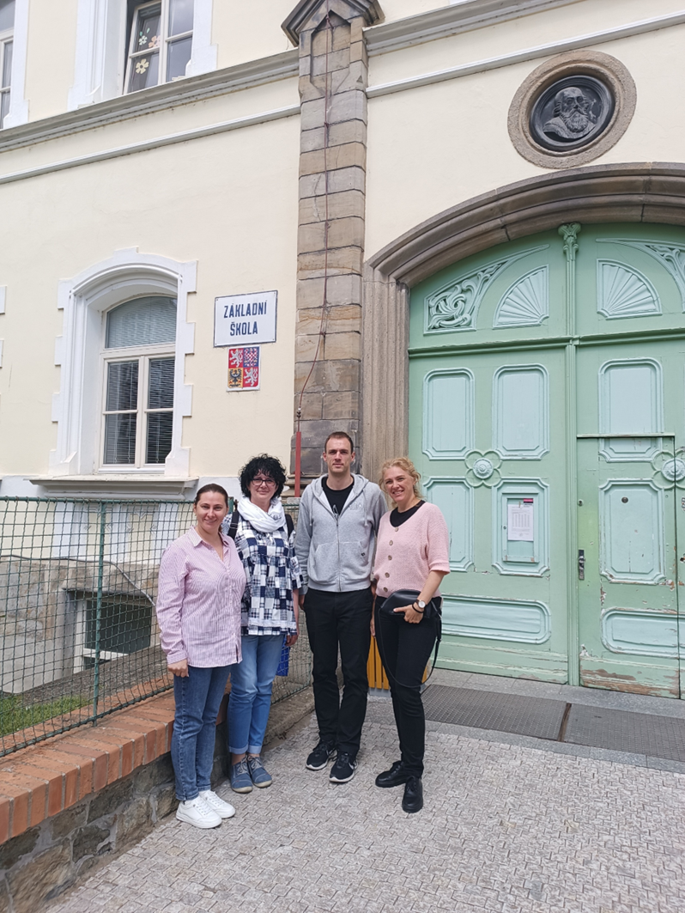
VĂ MULȚUMIM PENTRU ATENȚIE!

